Slide 1
TALLERES INTEGRADOS III DIAGNÓSTICO POR IMAGEN: MEDICINA DIGESTIVA
Aprobado por el Dr. Ildefonso Mozas
José Antonio Verdú de Juan
Grupo 7-8

Slide 2
PRESENTACIÓN DEL CASO
MC: Mujer de 63 años de edad que ingresa por ictericia.
AP: Fumadora de 45 años-paquete. DLP y HTA. Niega alcohol ni otros tóxicos. Tto habitual: Espironolactona, Metamizol, Atorvastatina, Omeprazol, Olmesartán/Amlodipino.
EA: Refiere desde hace unas semanas MEG, anorexia y náuseas, acompañado de coluria y aumento de las deposiciones con heces hipocólicas. Desde hace unos días, también ictericia mucocutánea indolora.
EF: Afebril. Intensa ictericia mucocutánea. Obesidad. Abdomen anodino. No otros hallazgos.
ASU: Bilirrubina total: 15 mg/dl, GOT: 396 U/I, GPT: 634 U/I. Resto normal.
ECO Abdominal: Dilatación de vía biliar intra y extrahepática sin objetivar causa clara.

Slide 3
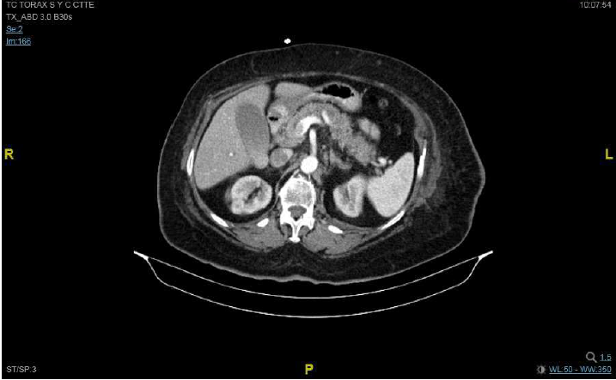
TC ABDOMINAL

Slide 4
SOLUCIÓN
TC abdominal con imagen hipodensa a nivel de cabeza pancreática/papila de Vater, compatible con lesión tumoral, en contacto con pared anterior de VCI.
Junto con la historia clínica:
Dx más probable: Carcinoma de cabeza del páncreas/Ampuloma

